Slide 1
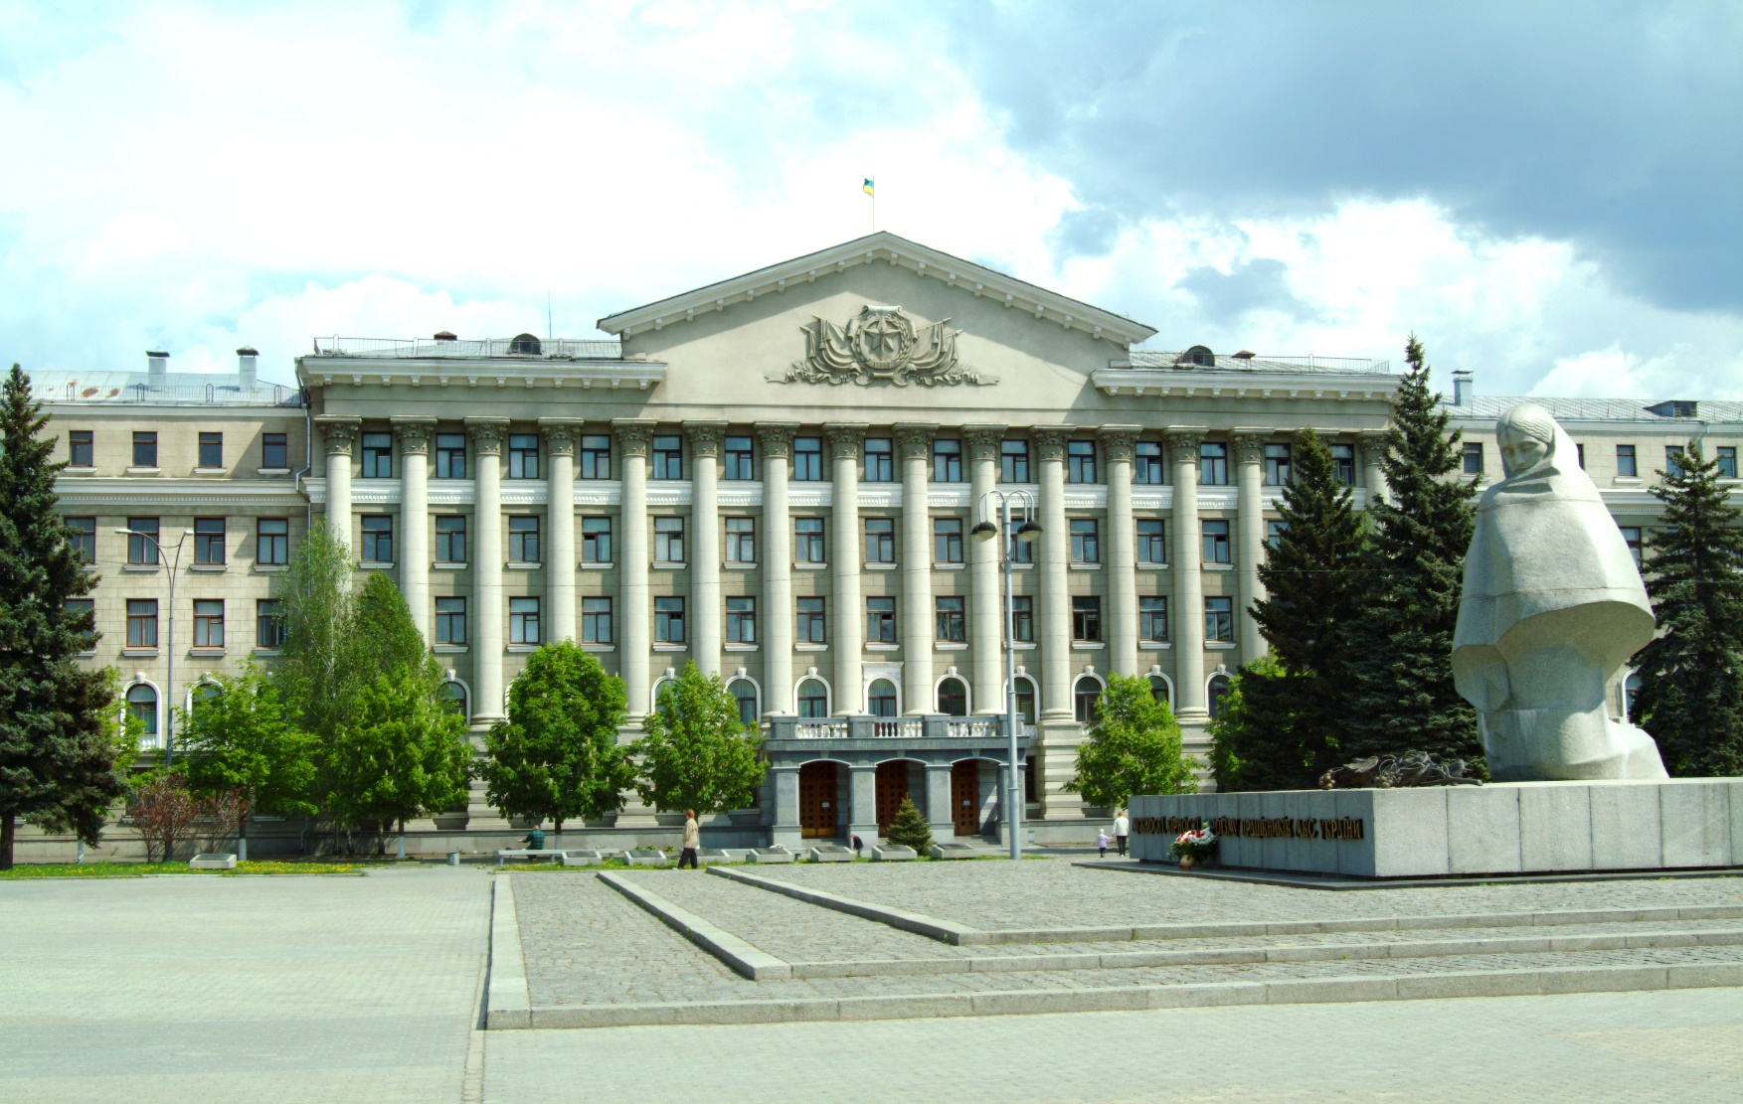


Національна академія внутрішніх справ
Кафедра теорії держави та права
Виконали:
Завальний А.М.,
Тихомиров О.Д.,
Кривицький Ю.В.,
Підвисоцький В.В.
Київ – 2018

Slide 2
ТЕМА 2. ЗАГАЛЬНЕ ВЧЕННЯ ПРО ПРАВОВУ СИСТЕМУ. ТИПОЛОГІЯ ПРАВОВИХ СИСТЕМ
Правова система є самостійним поняттям, одним з основних у сучасній юридичній науці та суспільствознавстві. Його поява пов’язана з розвитком наукового праворозуміння, так як останнє включає не лише категорію «право», але й низку інших загальнотеоретичних юридичних понять, які охоплюють усю систему правових явищ, а також філософських і соціологічних категорій, що відображають зв’язки опосередкування права та інших соціальних явищ

Slide 3
Навчальні питання теми
2.1 Правова система як об’єкт компаративістських досліджень: поняття та ознаки
2.2 Структура та функції правової системи
2.3 Типологія правових систем: характеристика основних підходів

Slide 4
Основні терміни теми
правова система
правова сім’я
тип правових систем
національна правова система
типологія правових систем

Slide 5
2.1 Правова система як об’єкт компаративістських досліджень: поняття та ознаки
Правова система – це впорядкована сукупність взаємопов’язаних і взаємодіючих правових явищ та юридичних процесів, об’єктивно зумовлена закономірностями та особливостями (в тому числі культурними, історичними, географічними) розвитку певного об’єднання людей (громади, суспільства, держави, етносу), яка має внутрішню цілісність, відносну самостійність і циклічність функціонування

Slide 6
Основні ознаки правової системи
є підсистемою соціальної системи
цілісний характер
метою функціонування є досягнення правопорядку в суспільстві
циклічність функціонування
послідовність розвитку правових процесів у системі
поєднує статику та динаміку
інтегративність
постійність
чіткість
внутрішня впорядкованість

Slide 7
2.2 Структура та функції правової системи
Елементи правової системи:
право як сукупність створених державою норм;
законодавство як форма вираження цих норм;
правові інституції, що здійснюють правову політику держави;
судова та інша юридична практика;
механізм правового регулювання;
правореалізаційний процес;

Slide 8
Елементи правової системи:
права, свободи і обов’язки громадян;
система функціонуючих у суспільстві правовідносин;
законність і правопорядок;
правова ідеологія (правосвідомість, юридичні доктрини, теорії, правова культура тощо);
суб’єкти права (індивідуальні та колективні);
системні зв’язки, які забезпечують єдність, цілісність і стабільність системи;
інші правові явища (юридична відповідальність, правосуб’єктність, правовий статус, законні інтереси тощо)

Slide 9
Елементи правової системи
Постійні елементи правової системи
Змінні елементи правової системи
суб’єкти права
система права
система законодавства
правові принципи
правова культура
правова свідомість
юридичні установи
юридична техніка
юридичні терміни
правова політика
правотворчість
правореалізація
правовідносини
юридична практика

Slide 10
Рівнів правової системи
суб’єктивно-сутнісний
інтелектуально-психологічний
нормативно-регулятивний
організаційно-діяльнісний
соціально-регулятивний

Slide 11
Функції правової системи – це основні напрями впливу правової системи на соціальну дійсність, тенденції її розвитку, напрями взаємодії елементів в умовах дії на них зовнішніх і внутрішніх чинників

Slide 12
Види функцій правової системи
інтегративна
комунікативна
регулятивна
охоронна
ідеологічна

Slide 13
Функції правової системи
внутрішні
зовнішні
адаптаційна
оптимізаційна
інтегративна
цільова
регулятивна
відновлювана
організаційна
контрольна

Slide 14
2.3 Типологія правових систем: характеристика основних підходів
Типологізація національних правових систем – це науково-пізнавальний процес, результатом якого є наукове об’єднання національних правових систем при схожості їх рис за визначеним критерієм у більші за обсягом правові масиви, які термінологічно можуть позначатися як правові сім’ї, правові типи, правові кола тощо

Slide 15
Результатом типологізації (класифікації) національних правових систем є теоретико-синтетичне утворення (правова сім’я), що являє собою сукупність національних правових систем, які мають спільні риси та характеристики

Slide 16
Сукупний критерій типологізації
спільність історичних коренів виникнення і розвитку правових систем, їх генезис
єдність у структурі права, побудові системи права
єдина природа та характер норми права
спільність основного джерела права, принципів правового регулювання
єдність юридичної техніки і термінології
суб’єктів і процес правотворчості
спорідненість правового мислення, рівень правової свідомості та правової культури соціуму
світоглядні засади суспільства

Slide 17
Правова сім’я – це теоретична побудова, конструкція, модель, звільнена від окремих варіантів і відступів, створена дослідником шляхом узагальнення спостережень над правовим матеріалом конкретних національних правових систем

Slide 18
Основні правові сім’ї
романо-германська
англо-американська
релігійна
звичаєва (африканське право)
група змішаних правових систем
мусульманське право
індуське право
іудейське право
канонічне право
традиційна (далекосхідне право)

Slide 19
Національна правова система – сукупність взаємопов’язаних правових явищ та юридичних процесів, зумовлених об’єктивними закономірностями та історичним шляхом розвитку конкретного суспільства, що має унікальні (властиві лише певній національній правовій системі), особливі (властиві певній групі (сукупності) національних правових систем) і загальні (притаманні всім правовим системам як надбанню людства) риси та характеристики

Slide 20
Список використаних джерел
1. Луць Л. А. Сучасні правові системи світу : навч. посіб. / Л. А. Луць. – Л. : Вид-во ЛНУ ім. І. Франка, 2003. – 241 с.
2. Порівняльне правознавство: сучасний стан і перспективи розвитку: зб. наук. праць / За ред. Ю. С. Шемшученка, І. С. Гриценка, О. К. Маріна ; упор. О. В. Кресін, І. М. Ситар. – К. : Логос, 2011. – 520 с.
3. Правові системи сучасності : навч. посіб. для магіст. права / [Ю. С. Шемшученко, Н. М. Оніщенко, О. В. Зайчук та ін.] ; відп. ред. Ю. С. Шемшученко. – К. : Юридична думка, 2012. – 492 с.
4. Ткаченко В. Д. Порівняльне правознавство : підруч. для студ. юрид. спец. вищ. навч. закл. / В. Д. Ткаченко, С. П. Погребняк, Д. В. Лук’янов ; за ред. В. Д. Ткаченка. – Х. : Право, 2003. – 274 с.

